Slide 1
O Uso da IA e outras tecnologias digitais como ferramentas de Autonomia no Aprendizado da Língua Inglesa
Prof. Dr. Leonardo Neves Corrêa
Mestrandas: Eliana Ventura
Izabela Soares

Slide 2
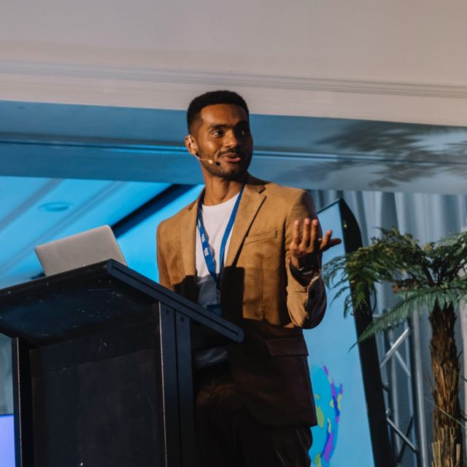
Prof. Dr. Leonardo Neves Correa
Insira aqui sua foto
Professor pesquisador na Universidade Federal de Minas Gerais (UFMG)
Doutor em Linguística Aplicada pela Pontifícia Universidade Católica (PUC-SP)
Mestre em Estudos da Linguagem pela Universidade Estadual de Londrina (UEL)
Graduado em Letras Estrangeiras Modernas (Língua inglesa e suas literaturas) pela UEL

Slide 3
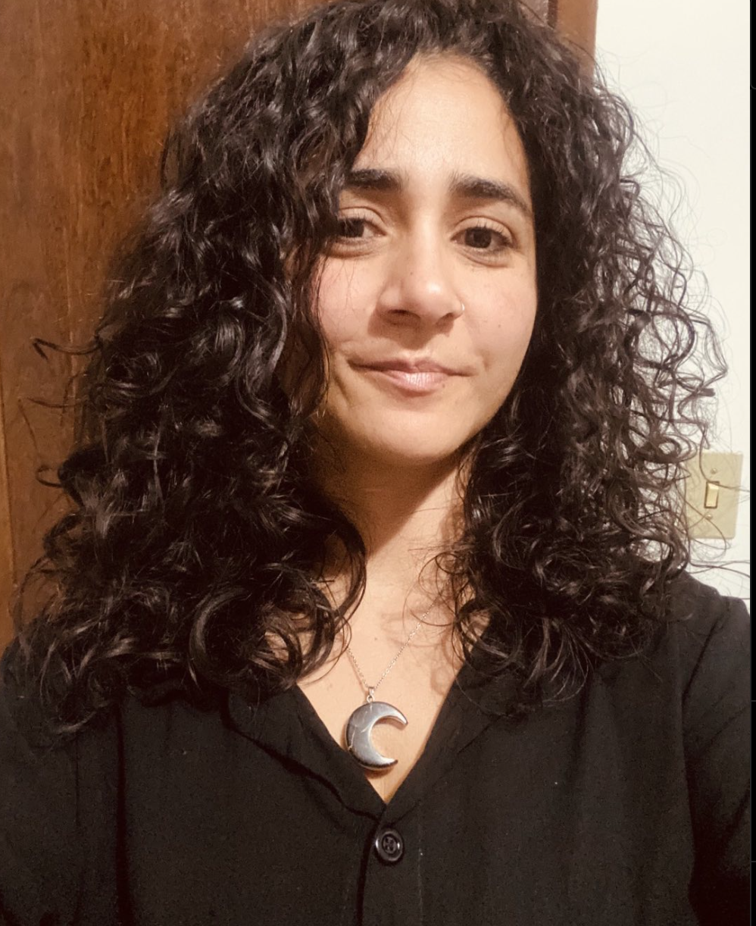
Eliana Ventura
Mestranda em Educação no PPGE/Unimontes
Graduada em Licenciatura - Letras/Inglês pela mesma universidade
Professora de língua inglesa na Educação Básica e professora autônoma de cursos livres na modalidade online.

Slide 4
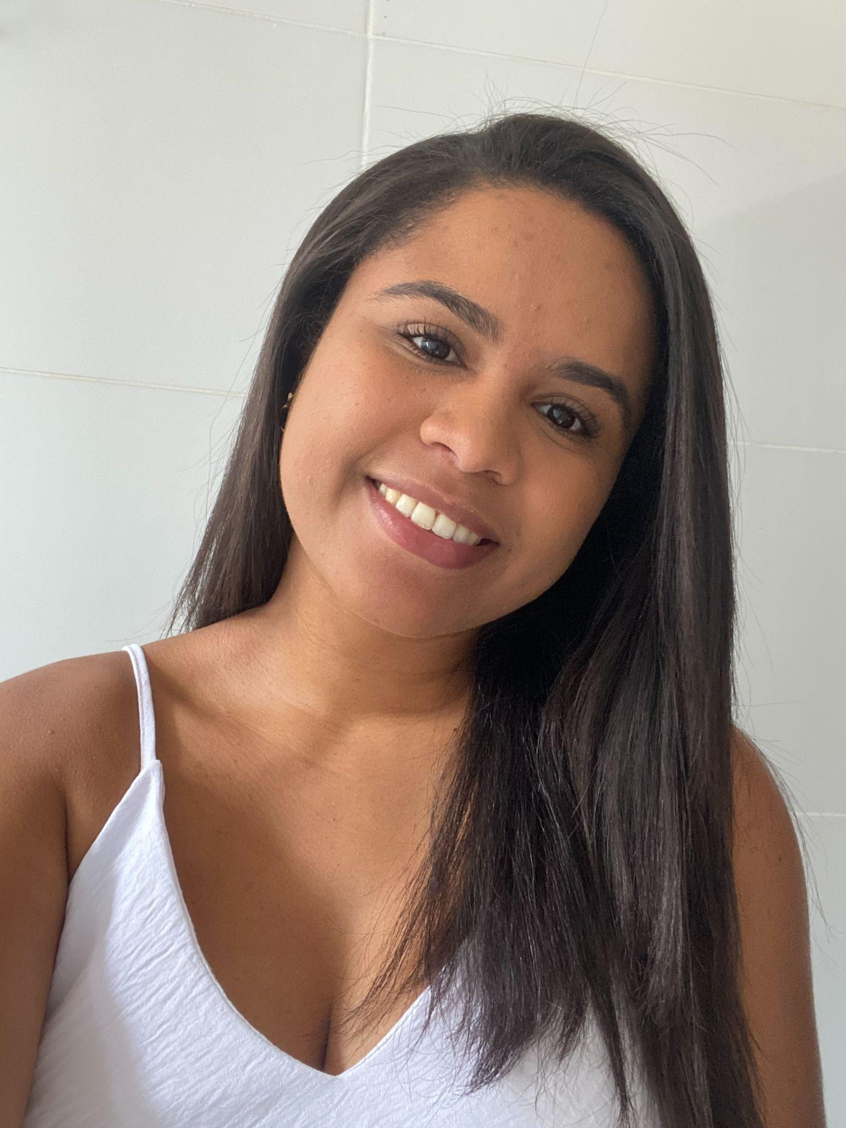
Izabela Soares
Insira aqui sua foto
Mestranda em Educação no PPGE/Unimontes
Graduada em Pedagogia pela Universidade Estadual de Montes Claros
Pesquisadora no Educar - Laboratório Multiusuário de Tecnologias Digitais na Educação

Slide 5
Objetivos
Apresentar estratégias de estudo, sites e aplicativos que colaborem para desenvolvimento do processo de aprendizado autônomo da língua.

Slide 6
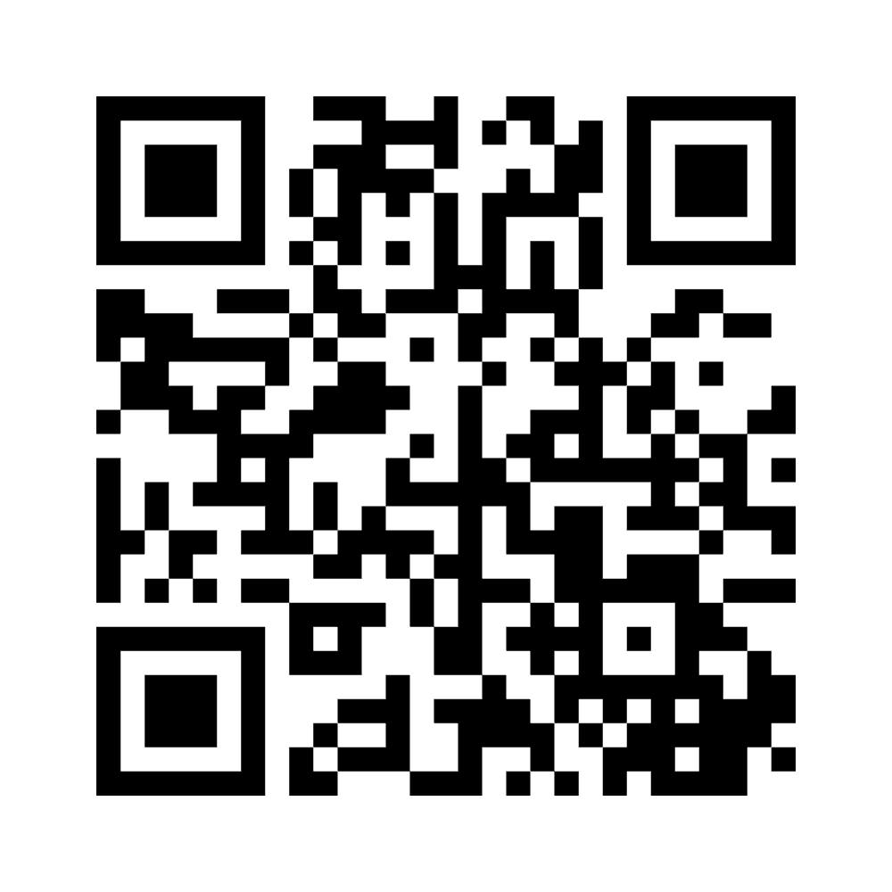
Queremos te ouvir!
Acesse:
https://www.menti.com/al1bybzgjs24
Ou vá em https://www.mentimeter.com/pt-BR
e digite o seguinte código:
1786 3160

Slide 7
—HOLLINS, 2018, p. 13,
“Um autodidata é, da maneira mais simples de ser colocada, um educador de si mesmo. [...] O autodidata se sente confortável com a noção de que ele é, ao mesmo tempo, um professor e um estudante”

Slide 8
Como era o feedback no autodidatismo antes das tecnologias?
O que mudou?
Feedback

Slide 9
Nosso Percurso: Estratégias e ferramentas
01
02
03
Testing your English
Reading
Listening
05
06
04
Speaking
Writing
Ferramentas extras
Verificação do seu nível
Compreensão escrita
Compreensão oral
Produção oral
Produção escrita
Dicas de dicionários e tradutores

Slide 10
TESTING YOUR ENGLISH LEVEL
01
VERIFIQUE O SEU NÍVEL DE INGLÊS

Slide 11
Plataformas

Slide 12
READING
02
COMPREENDENDO TEXTOS EM INGLÊS

Slide 13
Plataformas

Slide 14
LISTENING
03
DESENVOLVENDO A COMPREENSÃO AUDITIVA

Slide 15
Plataformas

Slide 16
SPEAKING
04
DESENVOLVENDO A FALA

Slide 17
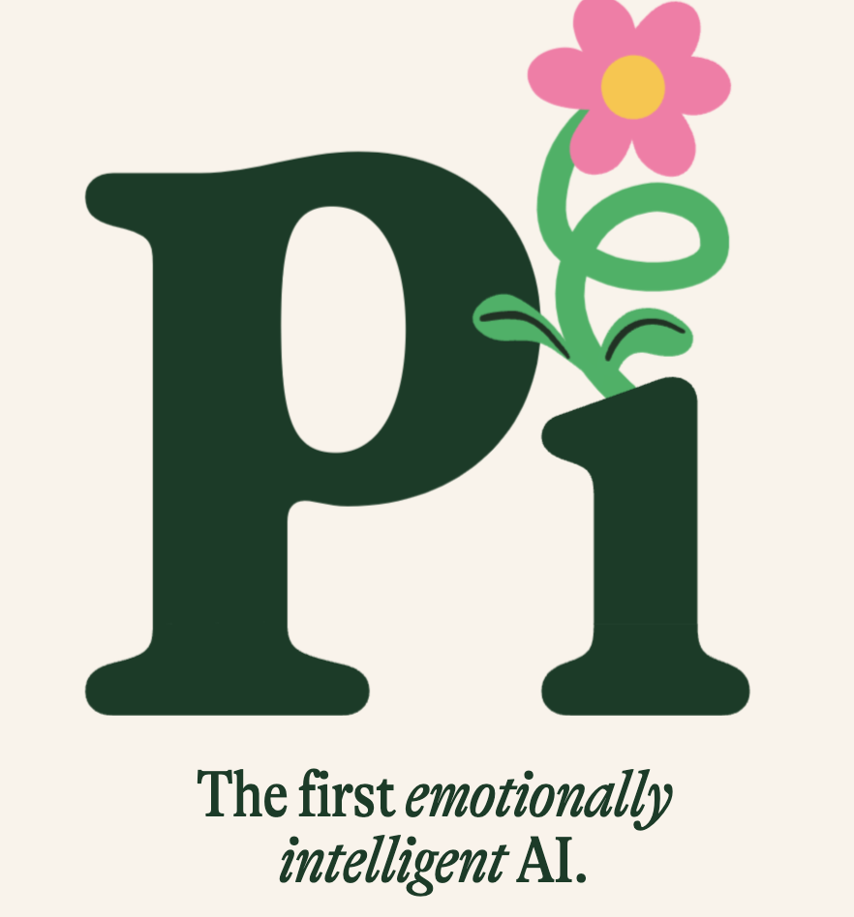
Plataformas

Slide 18
WRITING
05
PRATICANDO A ESCRITA EM LÍNGUA INGLESA

Slide 19
Plataformas

Slide 20
EXTRA TOOLS
07
FERRAMENTAS EXTRAS PARA AUXILIAR SEUS ESTUDOS

Slide 21
Ferramentas extras
Google Lens

Slide 22
Referências
BAIMA, Girlene Miranda; JÚNIOR, João Batista Bottentuit; SANTOS, Sabrina Lima dos. Aplicativos móveis para o aprendizado de língua inglesa: busuu, duolingo e memrise. Boletim de Conjuntura (BOCA), Boa Vista, vol. 15, n.45, 2023. Disponível em: https://revista.ioles.com.br/boca/index.php/revista/article/view/2165/848. Acesso em: 1/5/2024
HOCKLY'S, Nicky. 50 Essentials for using learning technologies. United Kingdom: Cambridge University Press, 2022
HOLLINS, Peter. The Science of Self Learning: how to teach yourself anything,
learn more in less time, and direct your own education. E-book version, 2018.

